Slide 1
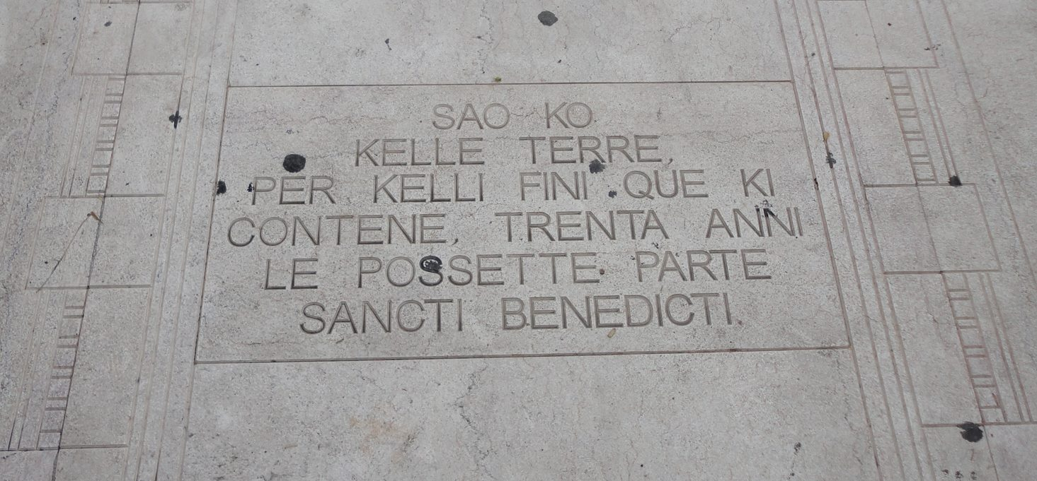
Prof. Ermete Ferraro Corso di Lingua e Cultura Napolitana
(1) IL napolitano:
Origini, storia ed Evoluzione d’una Lingua
© 2019 Ermete Ferraro – riproduzione su richiesta

Slide 2
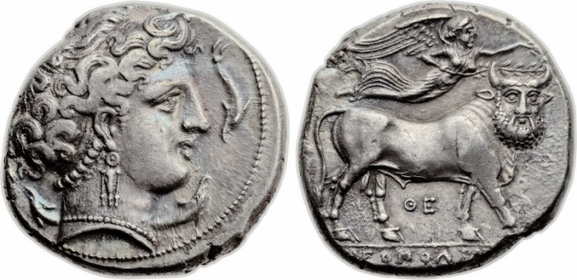
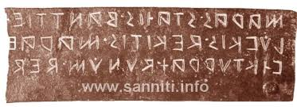
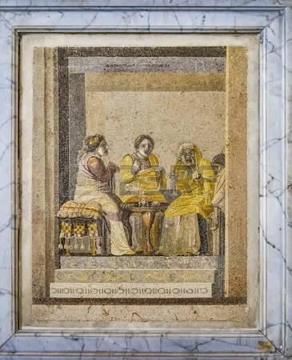
Origini del Napolitano
LA LINGUA NAPOLITANA HA ORIGINI MOLTO ANTICHE. APPARTIENE ALLA FAMIGLIA DELLE LINGUE NEOLATINE E DERIVA QUINDI IN LARGA PARTE DAL LATINO. HA PERO’ CONSERVATO CARATTERISTICHE PRECEDENTI ALL’EGEMONIA ROMANA (TRACCE Del GRECO E Dell’OSCO). SI E’ poi ARRICCHITA, DAL MEDIOEVO IN POI, GRAZIE AGLI INFLUSSI DERIVANTI DALLE DOMINAZIONI SUCCESSIVE, IN PARTICOLARE QUELLA FRANCESE, catalana E castigliana, anche se non mancano influenze arabe.

Slide 3
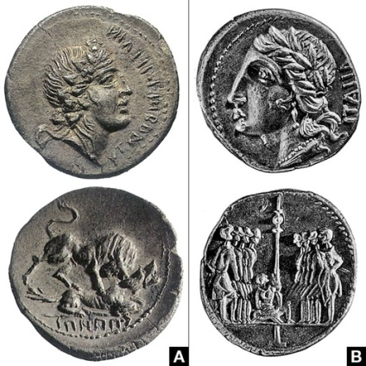
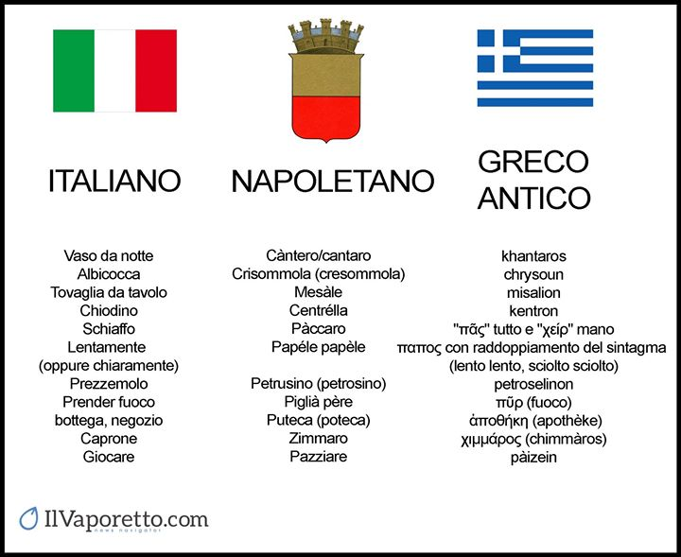
Esempi di influssi greci
Oltre ai vocaboli greci citati a fianco, altri prestiti – soprattutto dal periodo DEL DUCATO bizantino - sono:
purtuallo<portoukali, tavuto <tafos, asteco<ostrakon, strummolo<strobylos. Tropea <trepo, truculia’<krotalizo, caccavo <kakkabos
CHIORMA < KELEUsMA

Slide 4
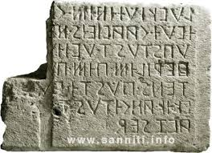
Esempi d’influssi osci
L’influsso sul napolitano delle parlate campane originarie – in particolare dell’osco – sono riconducibili soprattutto a caratteristiche fonetiche:
serie allargata a 9 vocali;
Passaggio da –u lat. ad –o (lupus>lupo);
Passaggio da –i lat. a -e (ficatum > fecato);
Uso del raddoppiamento consonantico nei tempi passati (fefaked, dadikatted > facette, dicette);
Assimilazione del gruppo-nd- e –mb- (plumbeum > chiummo – undecim > unnece);
Passaggio da pl- lat a pi- (platea > piazza, FLUMEN > FIUME

Slide 5
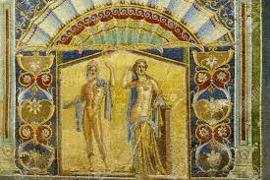
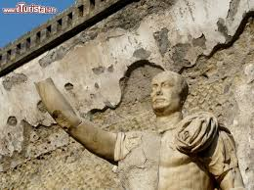
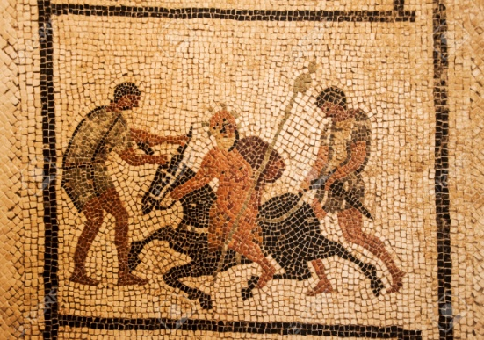
Esempi d’influssi latini
la stragrande maggioranza dei vocaboli napoletani sono di origine latina. In alcuni casi, pero’, conservano la loro matrice originaria anche piu’ dei corrispondenti esiti in italiano:
Abbruca’ < ab raucare
Accidere < occidere
Allasca’ < ad lascare
ALLUCCA’ < ADLOQUI
Auciello > avicellum-aucellum
Cajola > caveola
cerasa < cerasa
Cicero > cicer
Lagno > claneum
Lapisse < lapis
‘nzura’ > in-uxorare
Pertuso > pertusus
Perzeca > (malum) persicum
SCUGNIZZO < EXCUNEARE

Slide 6
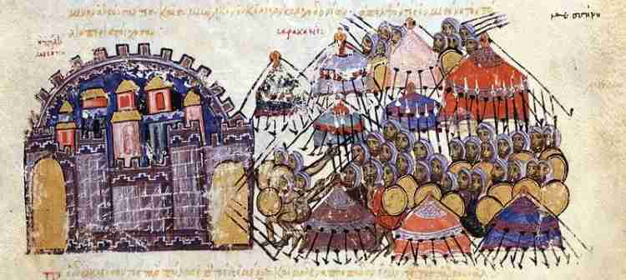
Esempi d’influssi arabi
Numerosi sono i prestiti dalla lingua araba- dovuti al dominio arabo della sicilia – fra cui:
Bazzariota < bazaar
Farfariello > farfar (un demone)
fellusse-Felusse < filus
Funnaco > funduq
Guallara < hallara (rigonf.)
Sciaveca <shabaka
Zarro < zahr (sasso>inciampo)
Sciarappa < sharab
Cabala <quabbala

Slide 7
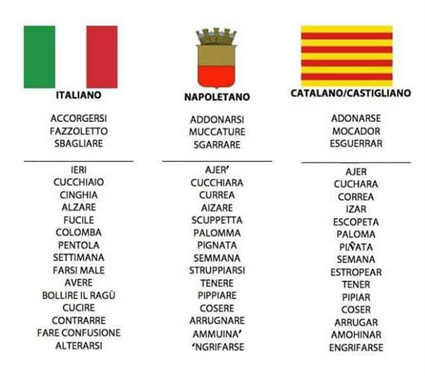
Esempi d’influssi catalani e castigliani
Oltre agli esempi riportati, evidenti prestiti ispanici sono
Nenna/Ninno < niño
Abbascio < abajo - abaxo
Lengua < lengua
Ogna < uña
Jennero <yerno
Mugliera < mujer
‘nzerra’ < en serrar
Tene’ genio < tener gana
Palummo < palomo
Pressa < prisa-priessa
Suonno < sueño
ARRUSTI’ < RAUSTIR
Ammuina’ < amohinar

Slide 8
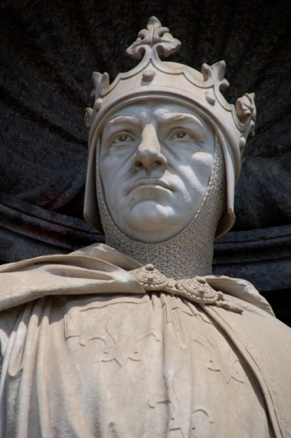
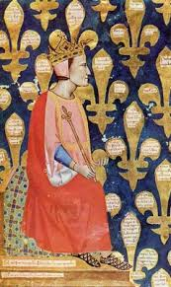
Esempi di influssi francesi e provenzali
Molti vocaboli napoletani conservano tracce di gallicismi e francesismo:
Accattare < acheter
Fenezza < finesse
Allummare < alumer
Ammuccia’ < se musser (tacersi)
Anviloppa-ammilocca < enveloppe
Arrangia’ –arse > arranger (sistemarsi)
Bisciu’ < bijou
Blusa < blouse
Brioscia < brioche
Buatta < boîte
Bulangeria < boulangerie
Butteglia < bouteille
sciarcuteria < charcuterie
Canzo > chance
Cummo’ < commode
Dammaggio > damage – dommagE
TRATTURIA > TRAITER (e deriv.)

Slide 9
E adesso tocca a voi…
‘NCOPP’ A LL’ASTECO ‘NCE STEVA NA TAVULA APPARICCHIATA. ‘NCOPP’Ô MESALE ‘NCE PUTIVE TRUVA’ NU PPOCO ‘E TUTTO: ROBBA ‘E SCIARCUTTERIA, NA PIGNATA ‘’E PACCHERE CU ‘E CCOZZECHE, PASTA E CCICERE, CUSTATE ‘E PUORCO, PATANE E NU SACCO ‘E FRUTTE: PURTUALLE, CRISOMMOLE, PERZECHE E CCERASE. PE DESSERT NCE STEVANO PURE QUATTO BRIOSCE, NA BUTTEGLIA ‘E VINO JANCO E NA BUATTA ‘E CIUCCULATTINE.
S’ASSETTAJENO PE MMAGNA’, PERO’ ‘NCE STEVA NA CHIORMA ‘E SCUGNIZZE CHE PAZZIAVANO CU ‘E STRUMMULE, ALLUCCAVANO E FFACEVANO ASSAJE AMMUINA. FACEVANO ACCUSSI’ RUMMORE CA PURE L’AUCIELLE INT’ ‘A CAJOLA S’AGGITAJENO E NA PALOMMA SE NE VULAJE A N’ATA PARTE.
STANNO LLA ‘NCOPPA, NUN TENEVANO MANCO ‘O CANZO ‘E ‘NZERRA’ PORTE E FFENESTE PE NU’ SSENTI’ CHILLE NINNE CA STEVANO ABBASCIO E NUN TENEVANO GENIO MANCO ‘E S’AIZA’ PE SCACCIA’ CHILLE FARFARIELLE. SE N’ADDUNAJE CHILLU BAZZARIOTA D’ ‘O TRATTORE – GRUOSSO COMM’A NU CUMMO’ – CHE, CU NNA VOCE ABBRUCATA, ALLUCCAJE CHIU’ ‘E LLORO E LLE JETTE APPRIESSO CU NA CUCCHIARA ‘MMANO. NU GUAGLIONE, PE’ CORRERE, CADETTE E SE STRUPPIAJE.

Slide 10
